Slide 1
Lab DHT11
Make the Egg Well Done?

Slide 2
Outline
器材準備
環境建置
硬體接線
軟體配置
環境說明
關鍵程式碼片段
程式說明
作業要求
Q&A

Slide 3
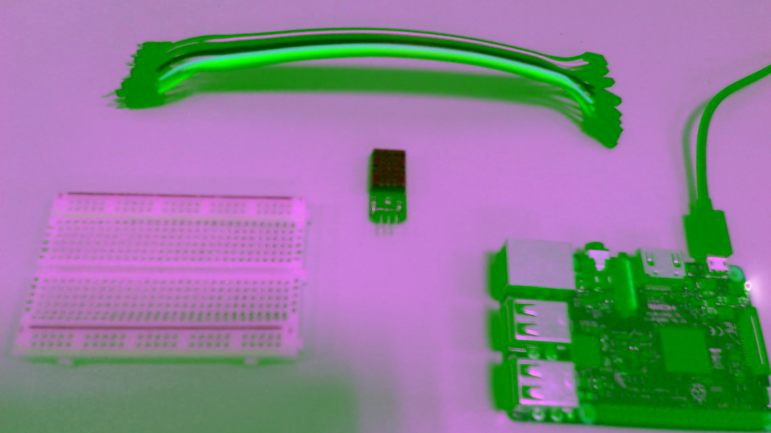
器材準備
線
raspberry pi 3B
USB 傳輸線 * 1
DHT11 * 1
麵包板(夠大就好) * 1

Slide 4
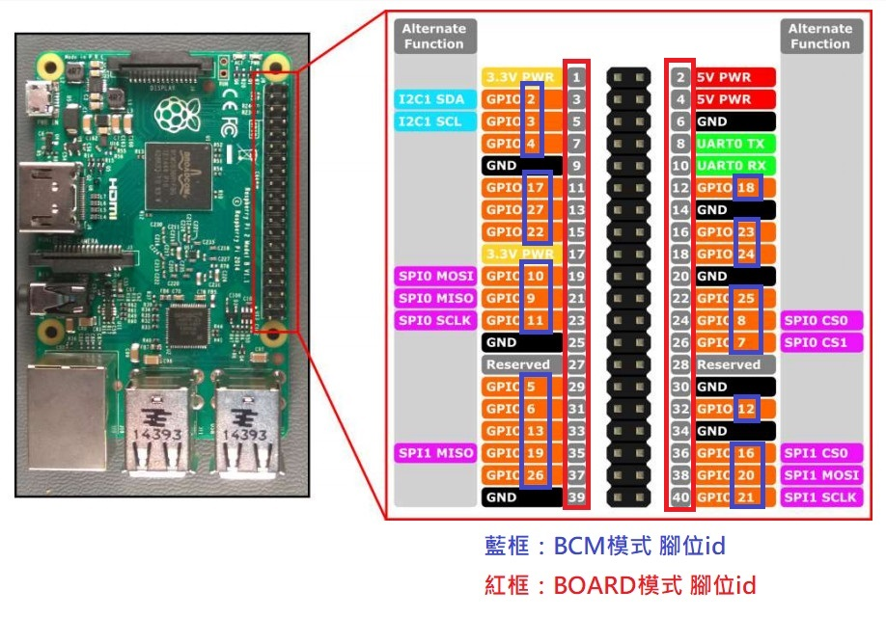
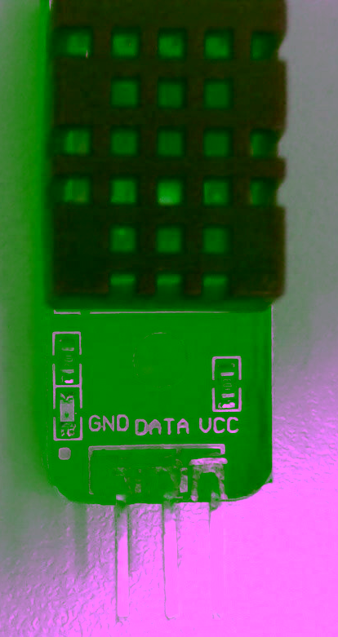
環境建置-硬體接線(BOARD)
DHT11
GND 腳位接上 pi 之 GND
DATA 接上任一 GPIO
VCC 接上 5v 電源針腳

Slide 5
環境建置-軟體配置(同 lab1)
文字編輯器
sudo apt-get install vim
其他環境相關
sudo apt-get install git build-essential
Python GPIO 相依
sudo apt-get install python3-dev python3-rpi.gpio
pip3 install
sudo apt-get install python3-pip
ipython3 install
sudo -H pip3 install ipython

Slide 6
環境建置-軟體配置(Cont.)
Adafruit_Python_DHT 函式庫安裝
cd ~
git clone https://github.com/adafruit/Adafruit_Python_DHT.git
cd ~/Adafruit_Python_DHT
sudo python3 setup.py install
P.S. 此函式庫以 GPIO.BCM 作為 Pin 腳編號方法。

Slide 7
環境說明-DHT適用套件(Adafruit_Python_DHT)
設計與製造開放原始碼之電子硬體
DHT11
DHT22
DHT2302
軟體套件
Adafruit_Python_DHT

Slide 8
環境說明-DHT適用套件(Adafruit_Python_DHT)
由於 DHT 模組本身輸出複雜性，這邊使用 Adafruit 所提供的 DHT 模組。
安裝方式
git clone https://github.com /adafruit/Adafruit_Python_DHT.git
sudo python3 setup.py install

Slide 9
環境說明-DHT適用套件(Adafruit_Python_DHT)
模組名稱 Adafruit_DHT
import Adafruit_DHT
Pin 腳採用 BCM 定位
Adafruit_DHT.read_retry([sensor型號], BCM_PIN)
sensor 型號根據所購買的型號而有所不同
11
22
2302

Slide 10
環境說明-BCM vs BROAD
於本次作業中，我們首次應用到 BCM 腳位作為程式開發(藍框部分)。

Slide 11
環境說明-BCM vs BROAD
BROAD(紅框)
可定位所有針腳即使非 GPIO，但部分不能自定義輸出入(非 GPIO)。
BCM(藍框)
僅能定位 GPIO 針腳。

Slide 12
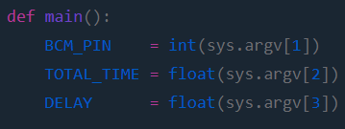
關鍵程式碼片段
初始化程式資訊
腳位
總量測時間
量測間隔

Slide 13
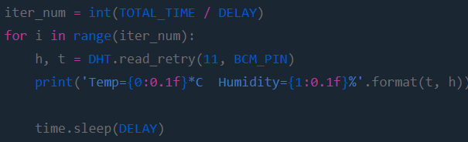
關鍵程式碼片段
啟動 DHT 模組量測並顯示溫度濕度於銀幕上
DHT.read_retry(11, BCM_PIN)
使用 DHT11 模組，因此第一個參數為 11。

Slide 14
關鍵程式碼片段
啟動 DHT 模組量測並顯示溫度濕度於銀幕上
DHT.read_retry(11, BCM_PIN)
Adafruit_DHT 模組使用 BCM 腳位定址
這邊填入 DHT 模組的 <Data> 針腳所接的 GPIO 的 BCM_PIN id。

Slide 15
關鍵程式碼片段
啟動 DHT 模組量測並顯示溫度濕度於銀幕上
time.sleep(DELAY)
接著在每次回圈的最後加入 DELAY 秒的阻塞。

Slide 16
關鍵程式碼片段
其他
請勿使用 sudo python setup.py install 安裝，可能會將其安裝至 python2 上，而非 python3。
安裝前請確保以下套件以正確安裝
build-essential
python-dev

Slide 17
程式說明
本次將試著使用外部涵式庫方便開發。
主要利用 Adafruit_DHT read / read_retry 透過 DHT11 模組取得溫度與濕度。
read / read_retry 兩者差距僅為 read_retry 若無法讀取到正確數值則會再次嘗試讀取，read 則直接回傳 (None, None)

Slide 18
程式說明(Cont.)
import Adafruit_DHT as DHT
(h, t) = DHT.read_retry(<dht_version>, <bcm_pin>)
dht_version: DHT 模組版本，Lab 使用 DHT11 故為 11。
bcm_pin: 接收data 之腳位，以 BCM 方法定位，為當初接上 raspberry pi GPIO 的腳位。
h (Humudity): 濕度，以浮點數表示。
T (Temp): 溫度，以浮點數表示。

Slide 19
作業要求
參考範例程式碼實作以下程式，並以規定介面執行：
./getHT.py [bcm_pin] [condition] [monit_time] [callback_cmd]
使用 Adafruit_DHT 函式庫實作
bcm_pin: 讀取資料之針腳 (data)
monit_time: 觀測時長，時間超過則返回。
condition: 事件觸發條件，觸發後將執行(exec 系列函式) callback_cmd
語法為 Python 布林運算之組合 其中 t 代表目前溫度， h 則為目前濕度，輸入數字為浮點數。(eval 系列函式)
t>1: 當 溫度高於 1度 時觸發
t>1.1 & h>0.43: 當 溫度高於 1.1 度 且 濕度高於 43% 時觸發
t*100>h: 當 溫度乘以100倍大於濕度 時觸發
程式使用 eval、exec 時必須確保傳入字串沒有安全性疑慮，因此請再三檢查欲執行的字串。

Slide 20
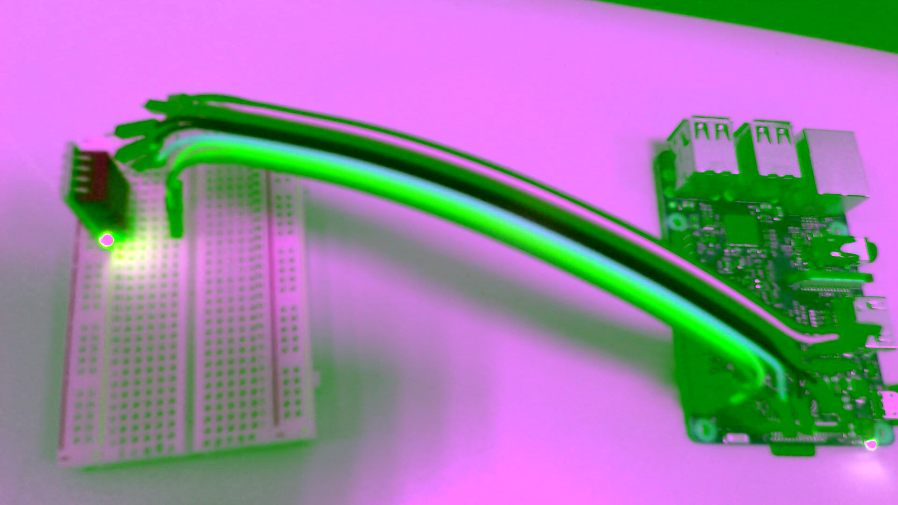
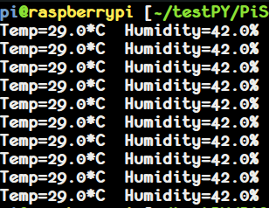
Q&A

